Slide 1


Магистерская диссертация
1 из 21
Прототип военной online-стратегии на реальных картах с использованием данных OpenStreetMap
Магистрант: Кузовков Александр Владимирович
Научный руководитель:
к.т.н., доцент Алексей Валерьевич Егошин

Slide 2
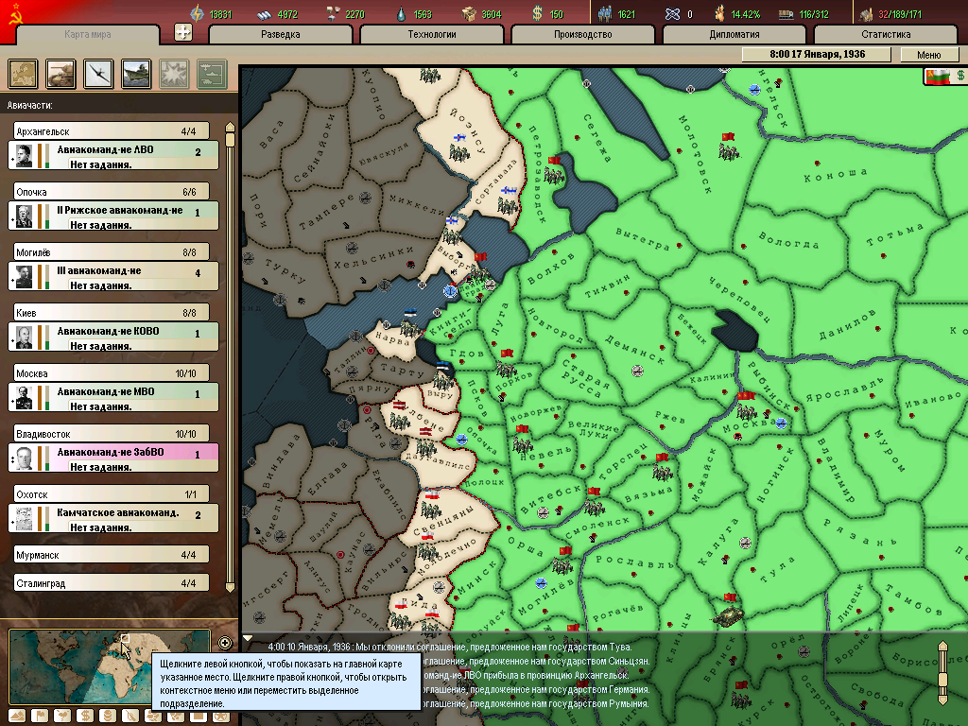
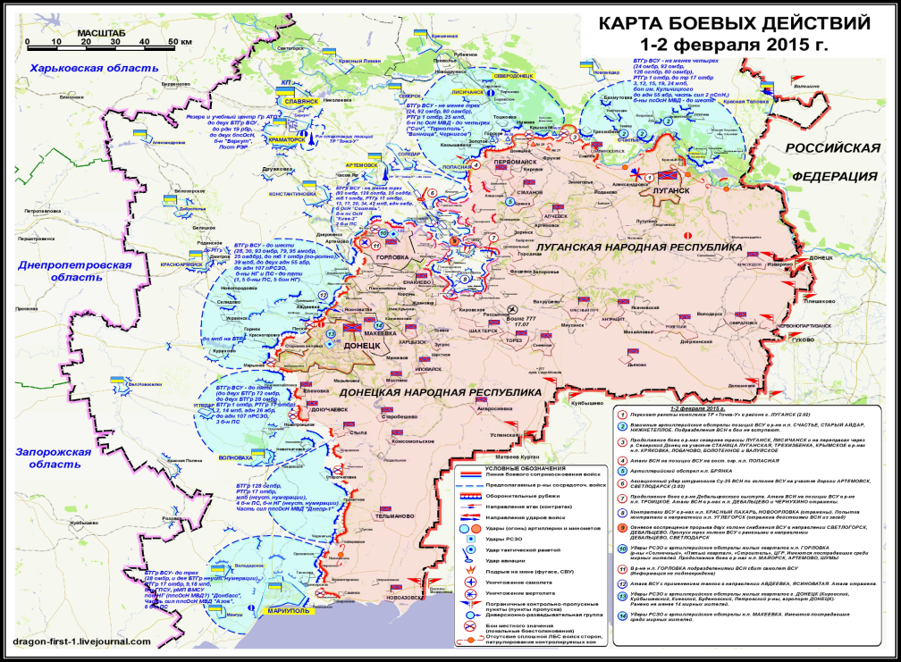
Актуальность
2 из 21
Военные стратегии
Реальные карты
Возможно ли создание игры на реальных картах с привязкой к реальным дорогам, учетом рельефа местности и климата, с автоматическим определением окружения юнита?

Slide 3
Постановка задачи
3 из 21
Анализ существующих игр использующих реальные географические карты.
Анализ возможностей и ограничений картографических сервисов для получения маршрутов движения, данных рельефа и определения окружения.
Анализ возможности создания сервисов высотных данных, погодных данных и сервиса маршрутов, выбор платформы для создания этих сервисов и прототипа игры.
Создание прототипа online-стратегии на реальных географических картах, использующей данные рельефа, погодные данные и граф дорожной сети для построения маршрутов и автоматического определения окружения юнитов.

Slide 4
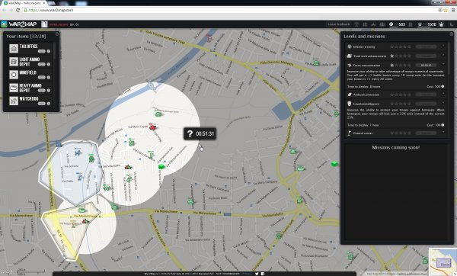
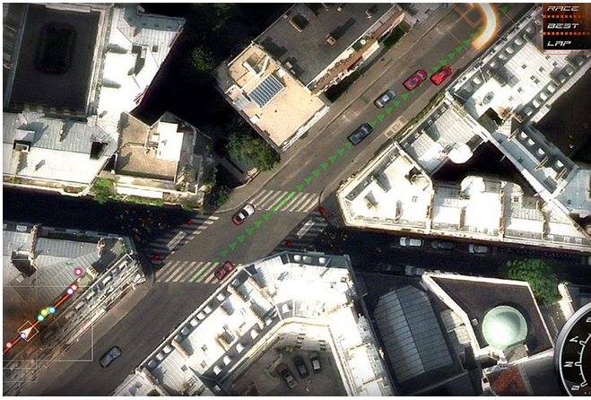
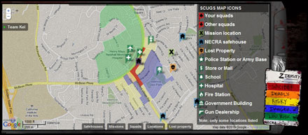
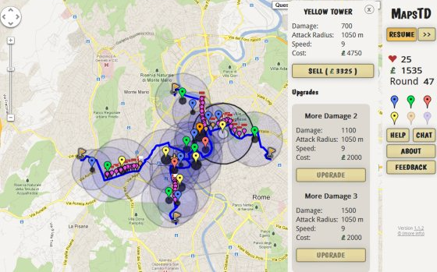
Игры на картах
4 из 21
WAR2MAP
REAL WORLD RACING
MapsTD
WORLD OF THELIVING DEAD

Slide 5
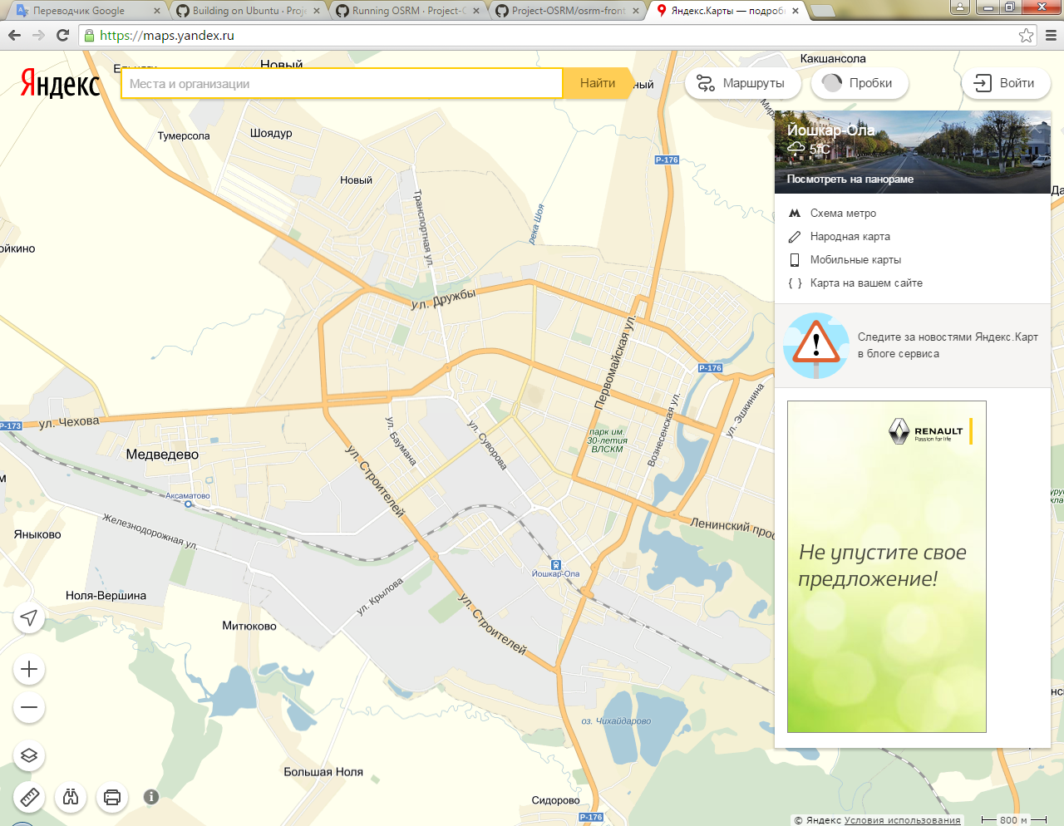
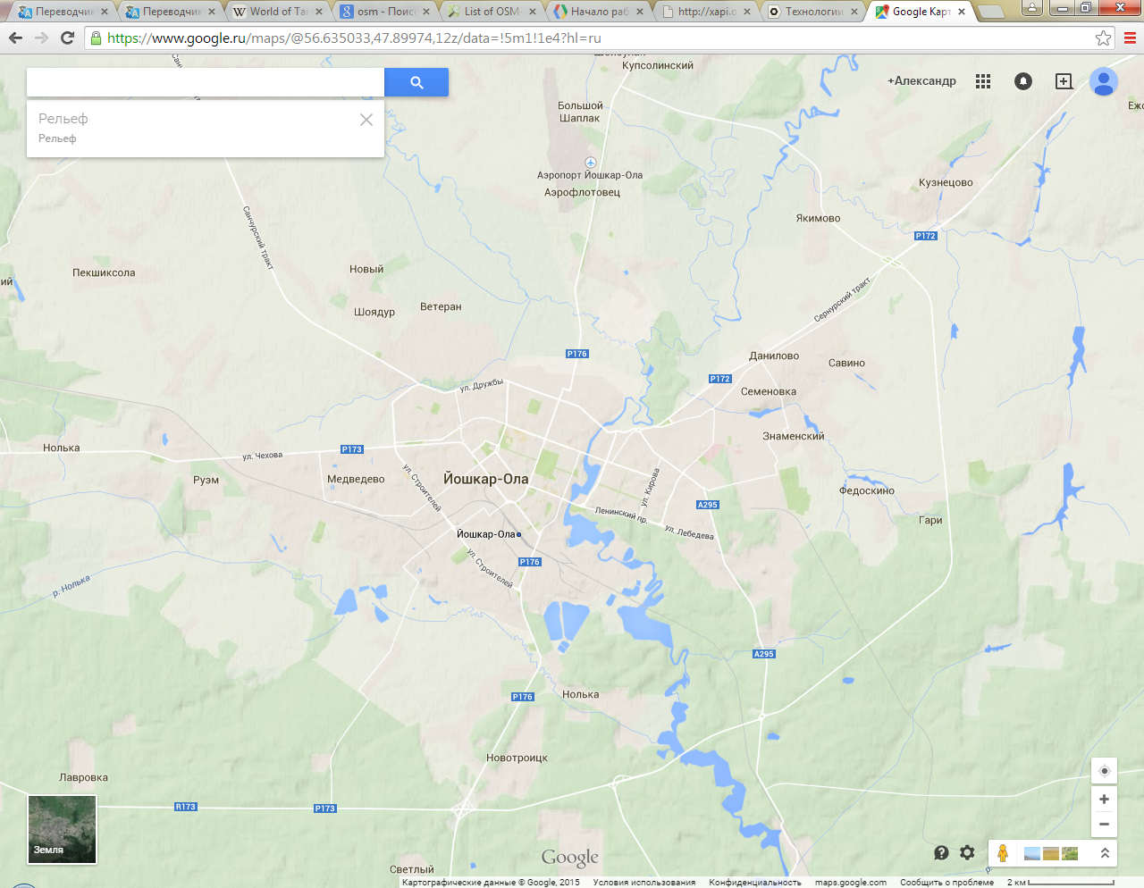
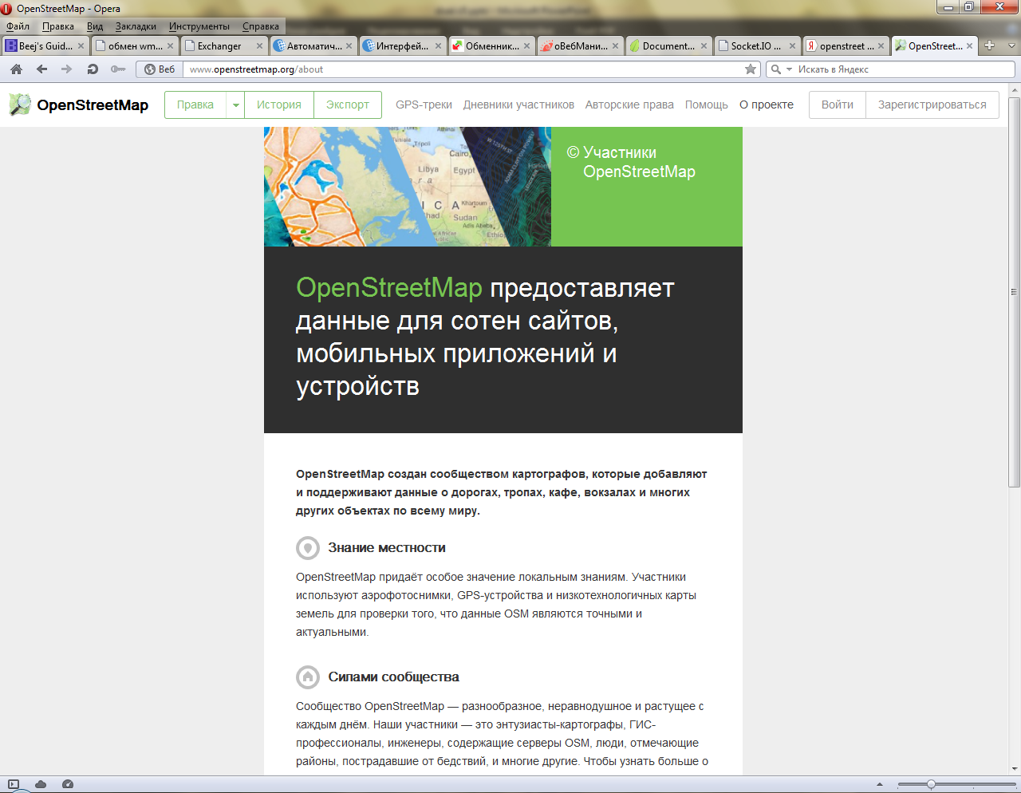
Картографические сервисы
5 из 21
Яндекс
Google
OpenStreetMap

Slide 6
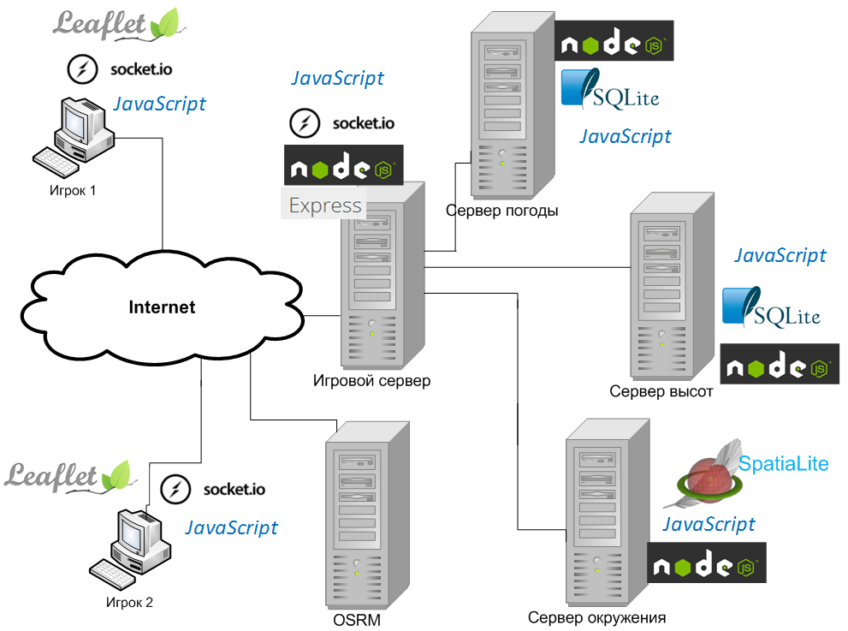
6 из 21
Архитектура прототипа игры

Slide 7
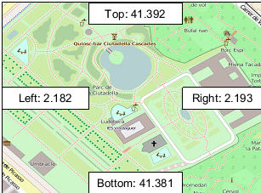
Формат данных OpenStreetMap
7 из 21
<?xml version="1.0" encoding="UTF-8"?>
<osm version="0.6" generator="Overpass API">
<note>The data included in this document is from
www.openstreetmap.org. The data is made available under
ODbL.</note>
<meta osm_base="2014-05-05T17:12:02Z"/>
<node id="2542835051" lat="41.1566855" Lon="1.1127319">
<tag k="amenity" v="bank"/>
</node>
...
<way id="124097636">
<nd ref="1382092447"/>
<nd ref="1382092449"/>
<tag k="highway" v="residential"/>
</way>
...
<relation id="3673829">
<member type="node" ref="245471476" role=""/>
<member type="way" ref="200188956" role=""/>
<member type="way" ref="88815384" role=""/>
<member type="node" ref="2159299141" role=""/>
<tag k="route" v="light_rail"/>
<tag k="type" v="route"/>
</relation>
</osm>
node (точка) — точка с указанными координатами;
way (линия) — упорядоченный список точек, составляющих линию или полигон;
relation (отношение) — группы точек, линий и других отношений, которым назначаются некоторые свойства;
tag (тег) — пары «ключ — значение», могут назначаться точкам, линиям и отношениям.

Slide 8
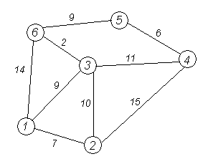
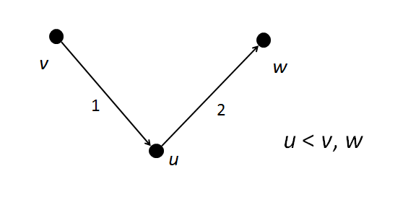
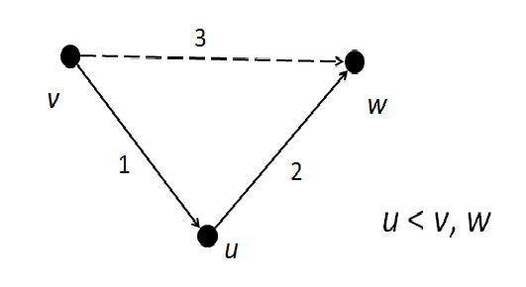
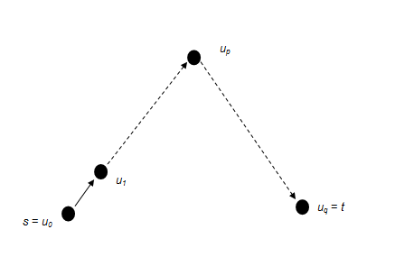
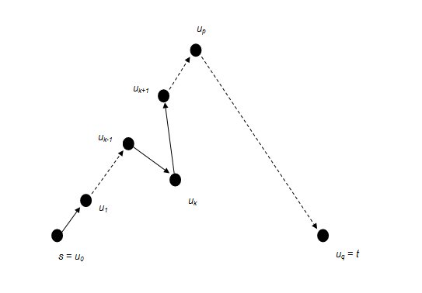
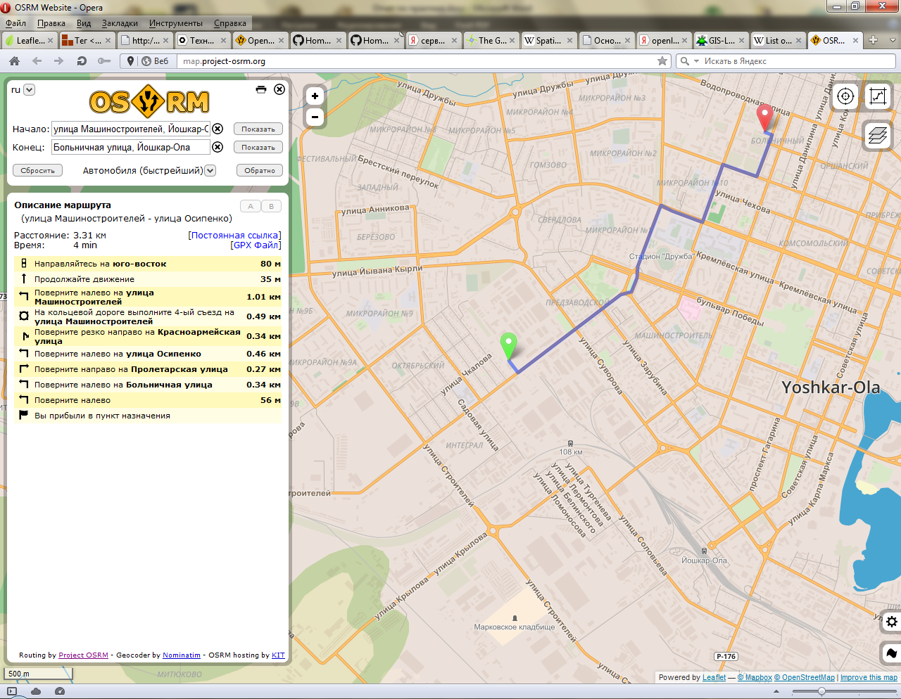
Сервис маршрутов. OSRM
8 из 21
Теория графов
Иерархический подход
Open Source Routing Machine
Гибкий импорт файлов данных OSM
Написана на языке C ++ и доступно в соответствии BSD лицензией для любого использования.
Возможность обработки сетей континентальных размеров.
Высокая производительность алгоритма маршрутизации.

Slide 9
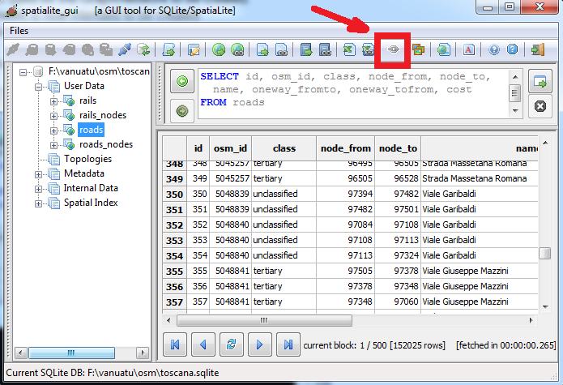
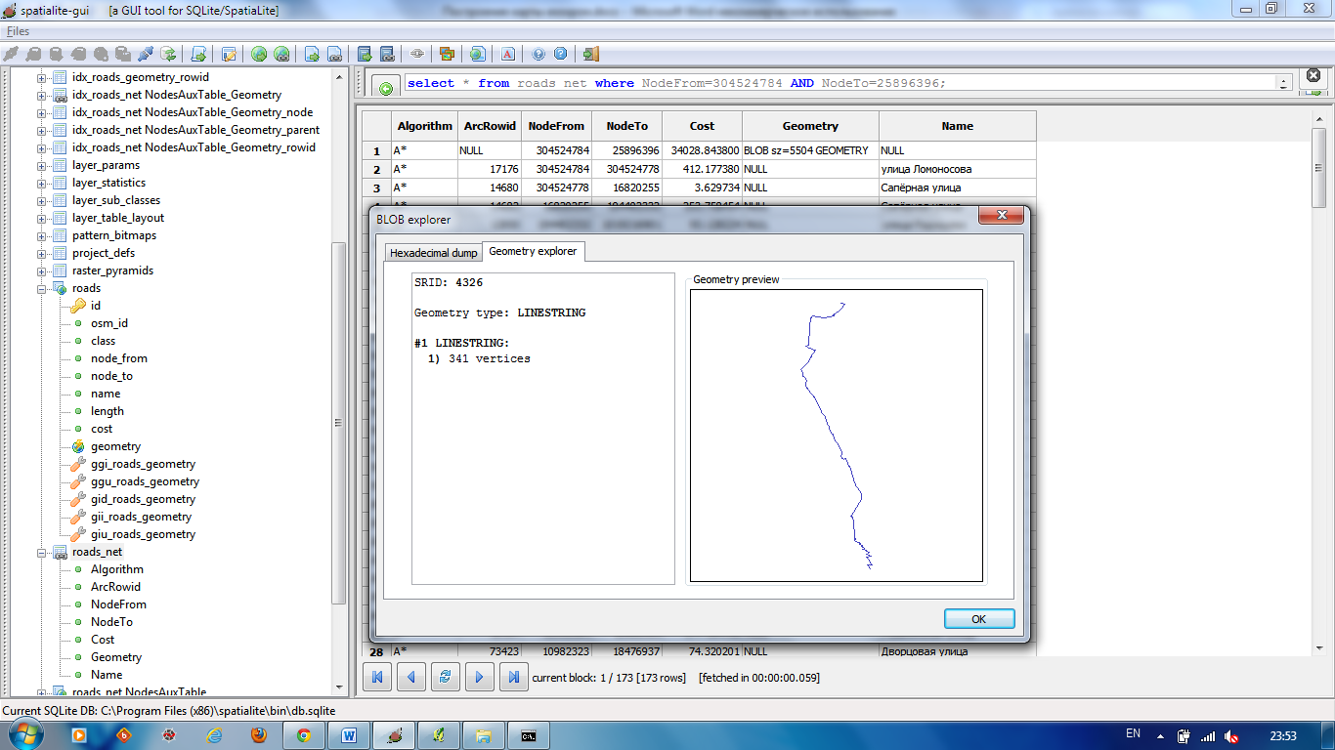
Маршрутизация. SpatiaLite
9 из 21
Spatialite - это однопользовательская СУБД на базе SQLite с поддержкой пространственных данных и алгоритмов их обработки.
spatialite_osm_net -o map.osm -d map.sqlite -T roads -m
SELECT * FROM roads_net WHERE NodeFrom=304524784 AND NodeTo=25896396;

Slide 10
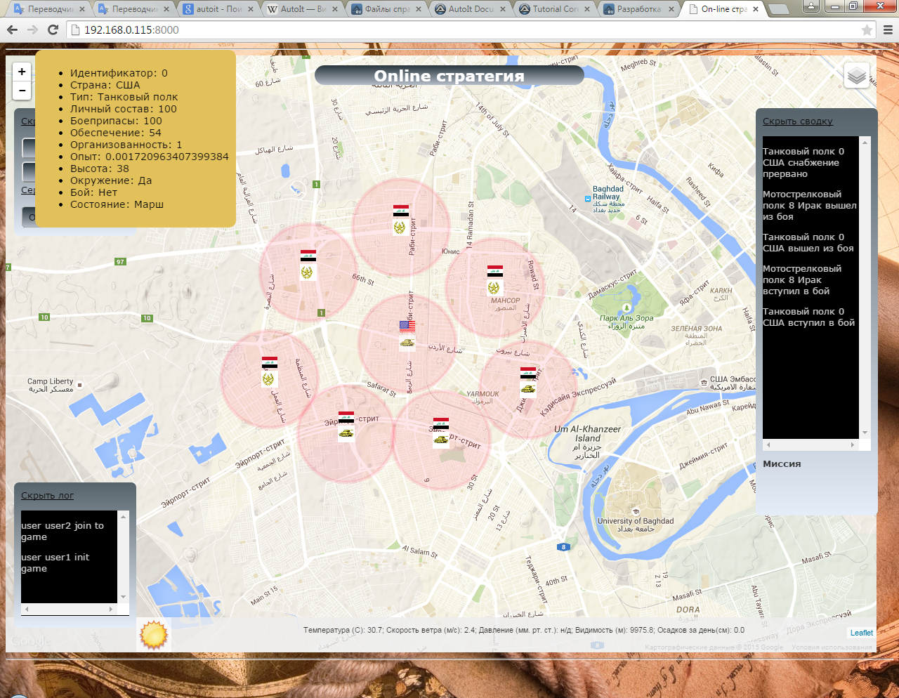
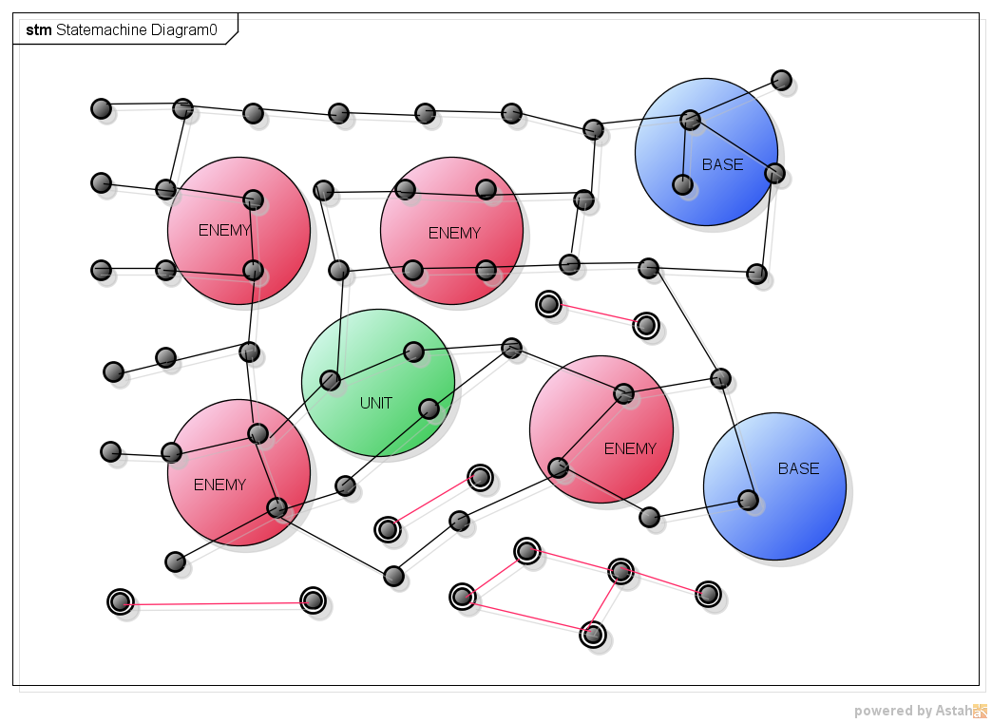
Сервис определения окружения
10 из 21
Граф дорожной сети:
~ 1000000 узлов
~ 2600000 дуг
Время расчета окружения: ~ 1,5 c
Конфигурация оборудования:
Intel(R) Core(TM) i7-4770 CPU @ 3.40GHz, 16Гб оперативной памяти под управлением ОС Ubuntu Server 14.04.

Slide 11
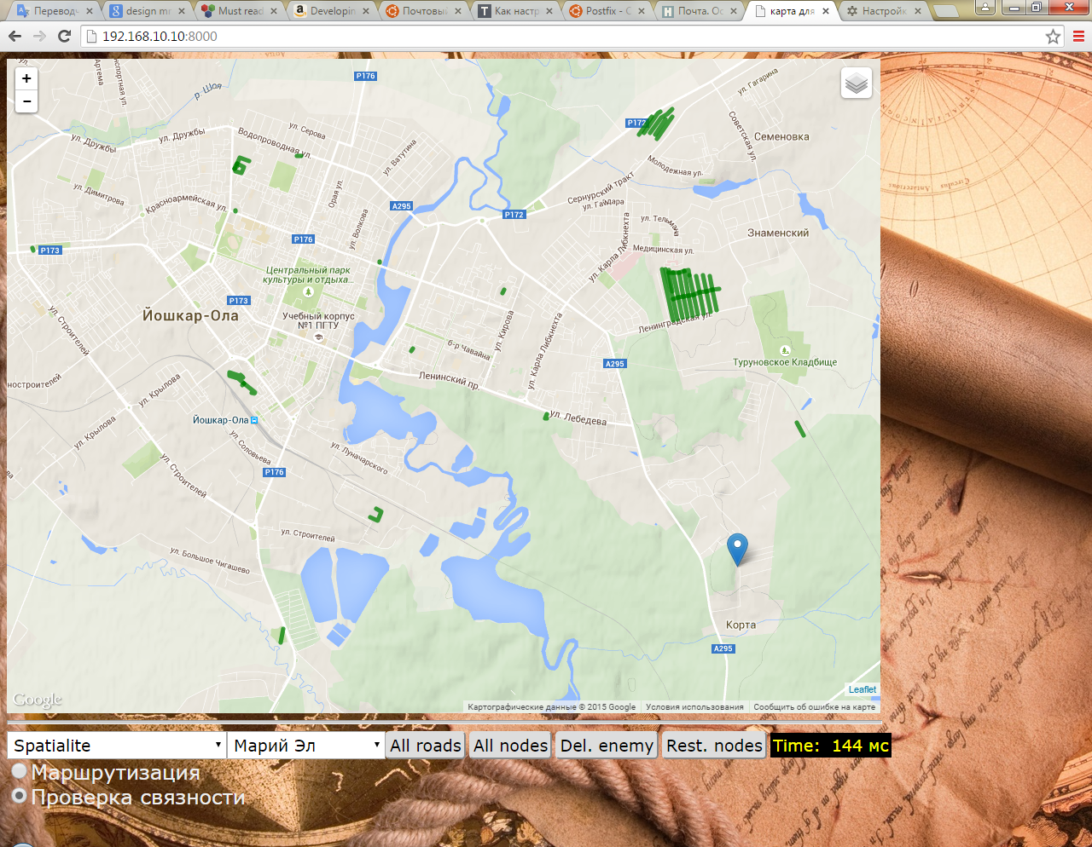
11 из 21
Проблема несвязных путей

Slide 12
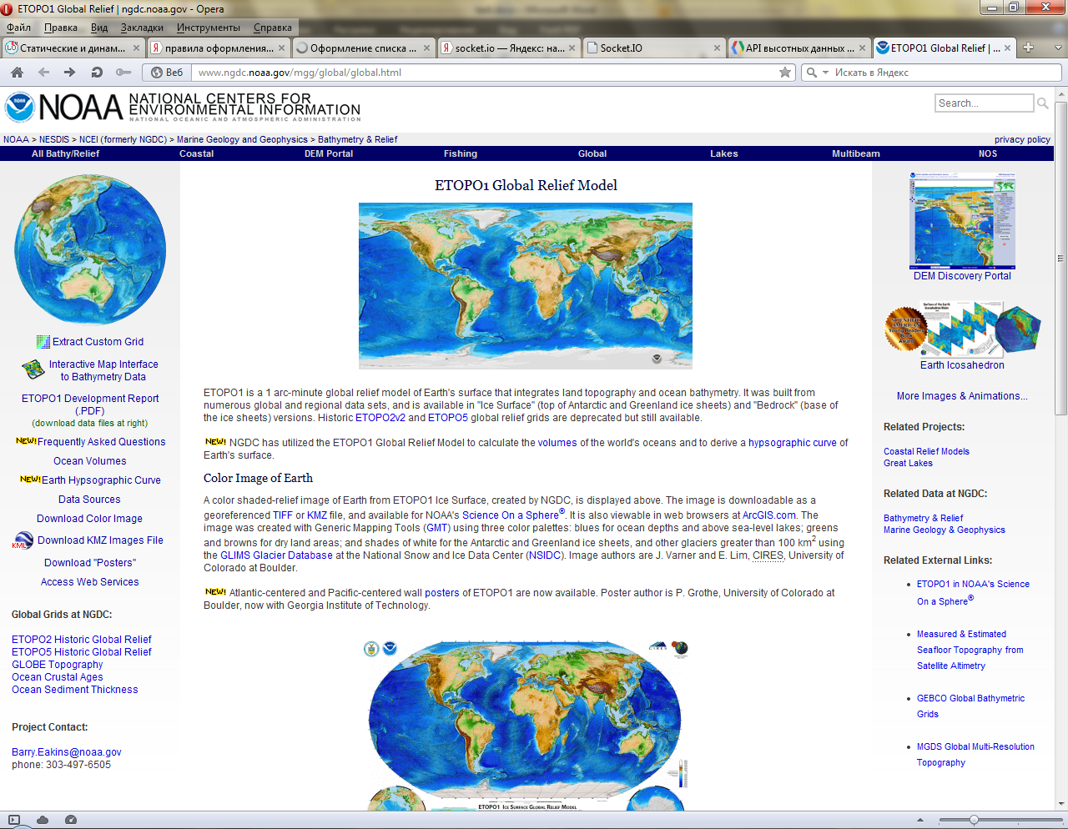
Высотные данные. GTOPO 30
12 из 21

Slide 13
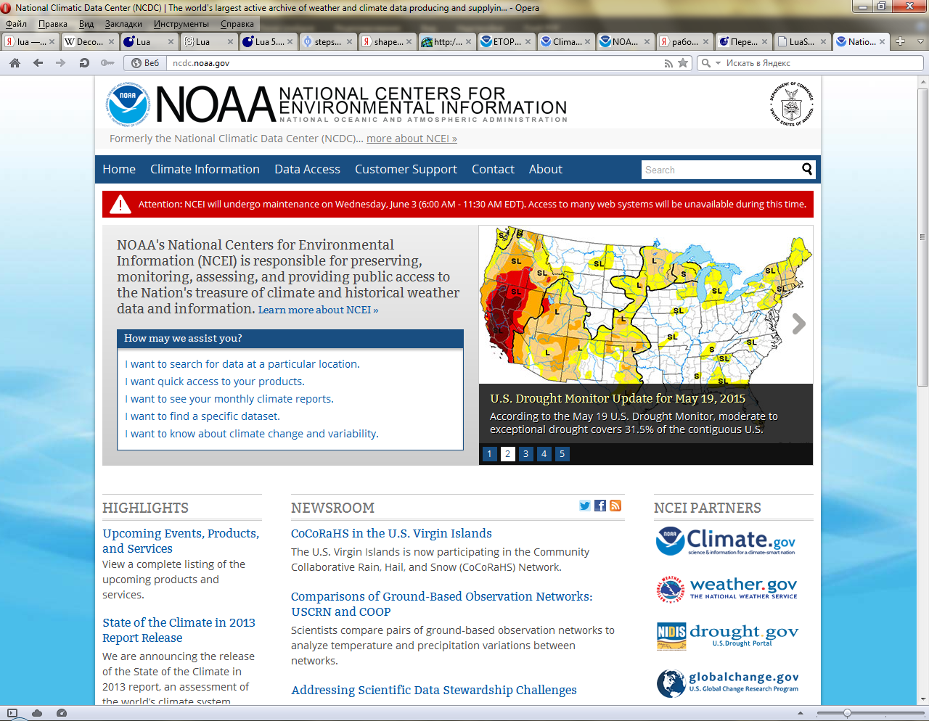
13 из 21
Климатические данные
STN---WBAN | YEARMODA | TEMP | DEWP | SLP | STP | VISIB | WDSP | MXSPD | GUST | MAX | MIN | PRCP | SNDP | FRSHTT
008418 99999 | 20140101 | 83.8 24 | 74.4 24 | 1008.7 24 | 9999.9 0 | 6.2 24 | 4.0 24 | 7.0 | 999.9 | 86.7* | 82.2* | 99.99 | 999.9 | 010000
008418 99999 | 20140102 | 83.9 24 | 74.9 24 | 1009.1 24 | 9999.9 0 | 6.2 24 | 4.7 24 | 6.0 | 999.9 | 87.8* | 81.3* | 99.99 | 999.9 | 010000
008418 99999 | 20140103 | 83.3 24 | 75.2 24 | 1008.2 24 | 9999.9 0 | 6.2 24 | 3.8 24 | 9.9 | 13.0 | 87.1* | 80.4* | 99.99 | 999.9 | 010000

Slide 14
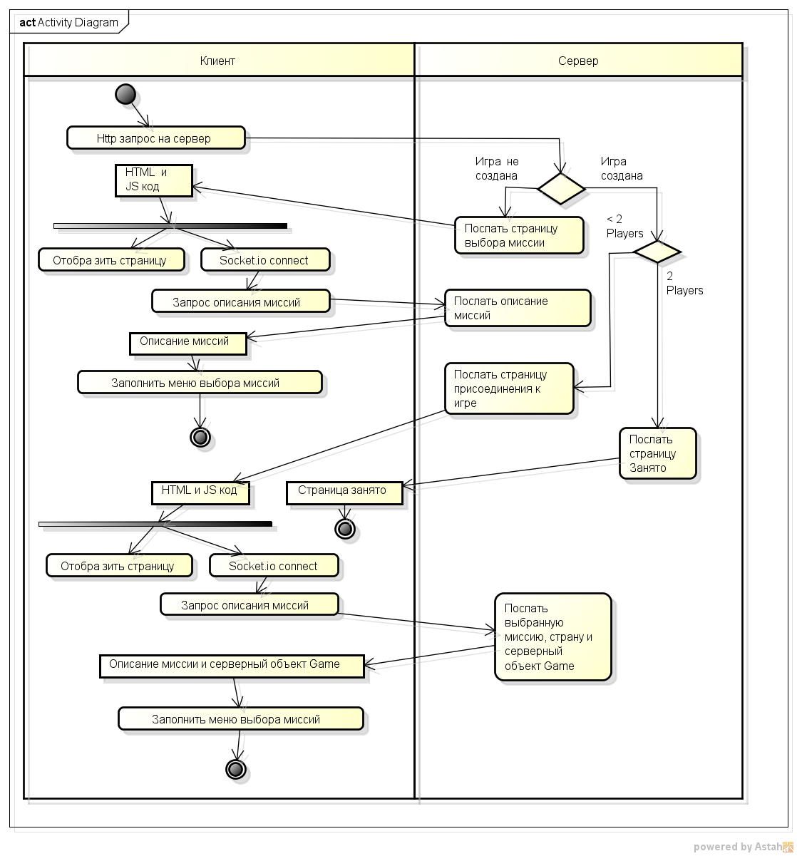
Подключение к серверу
14 из 21

Slide 15
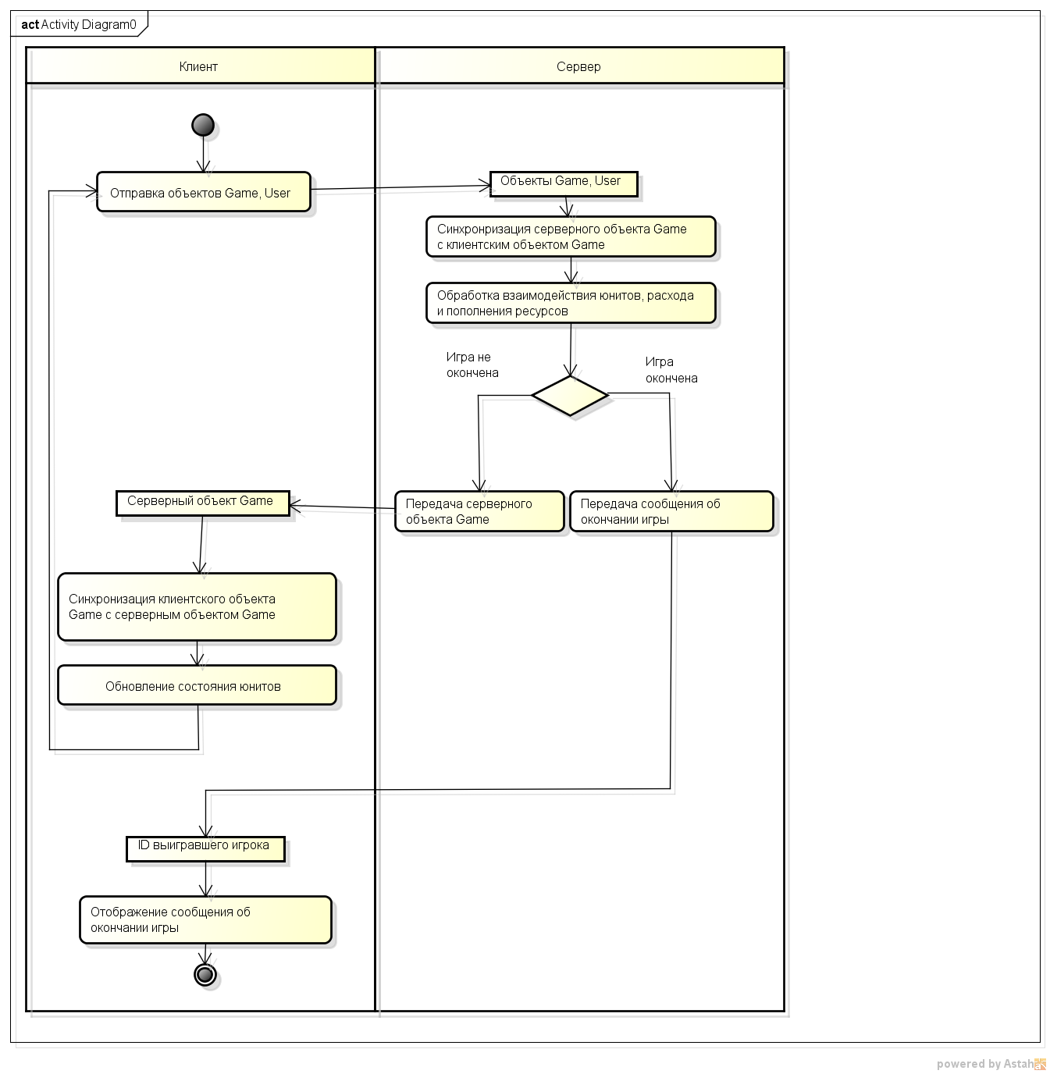
15 из 21
Взаимодействие клиент-сервер

Slide 16
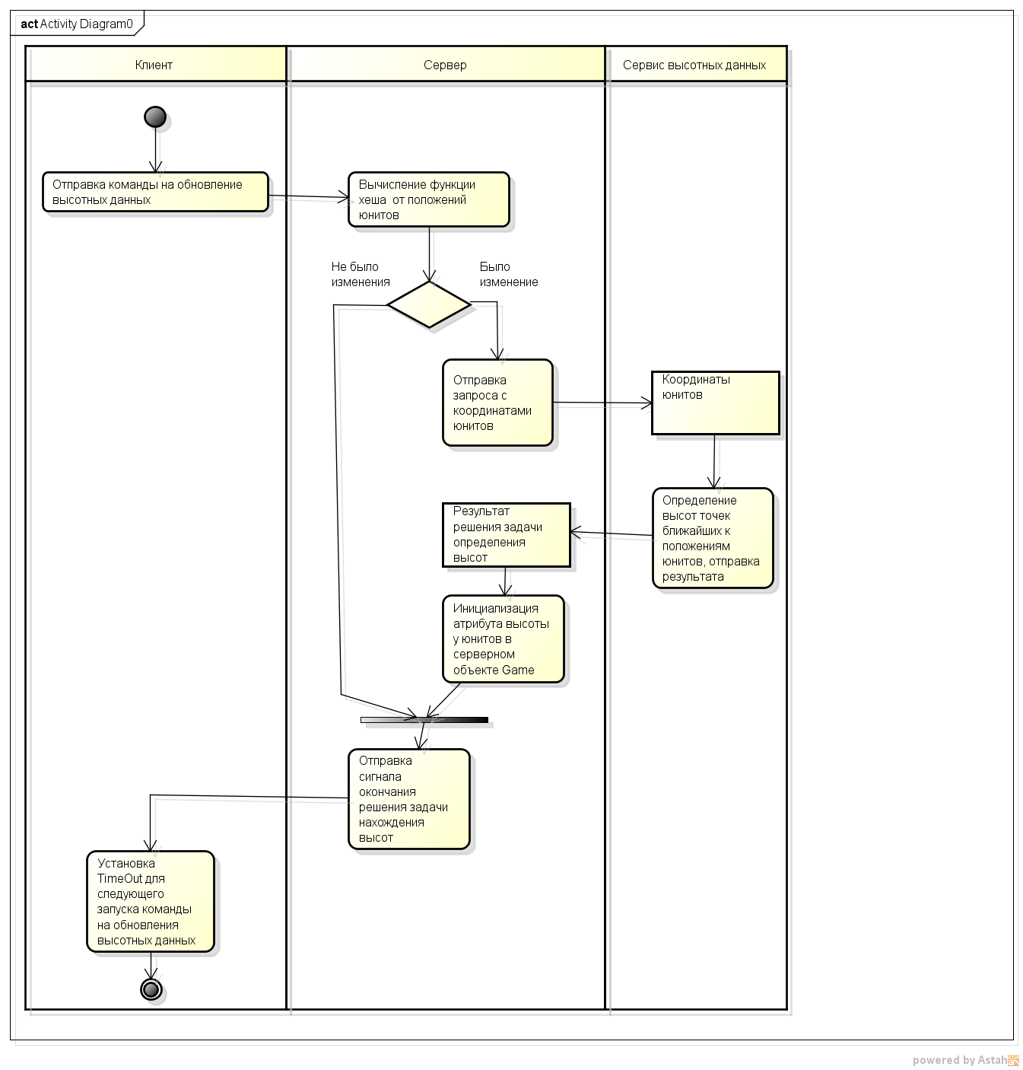
Рельеф
16 из 21
БД SQLite
180 таблиц по
1296060 записей
Время обновления высот: ~ 0,5 c

Slide 17
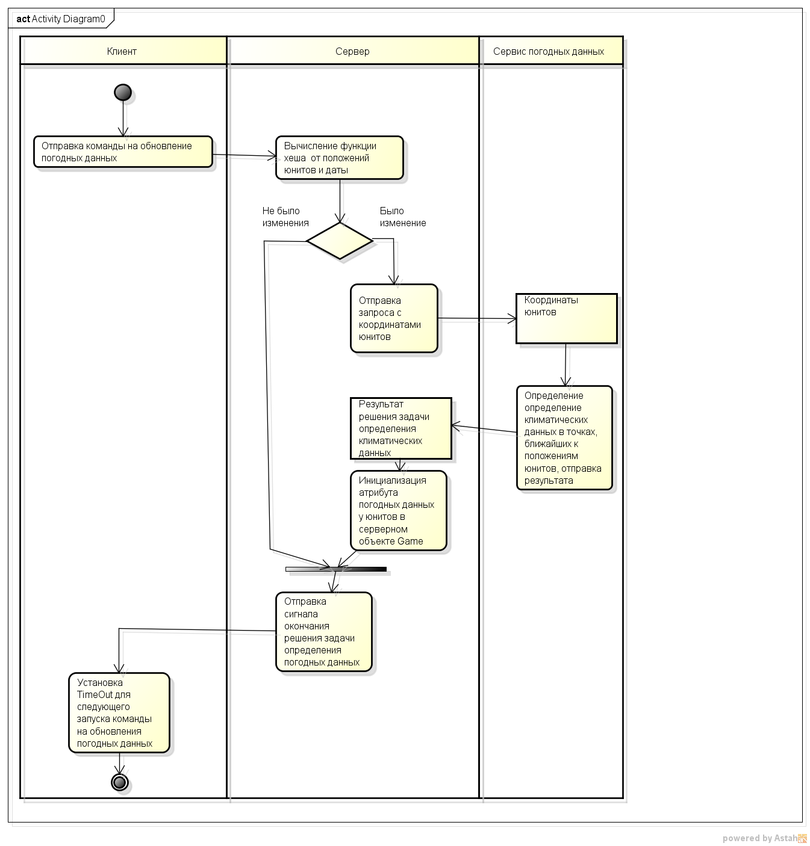
Погода
17 из 21
БД SQLite
Данные по 82492
станциям.
~3200000 записей
за год. На каждый год своя база.
Время обновления погоды: ~ 1,0 c

Slide 18
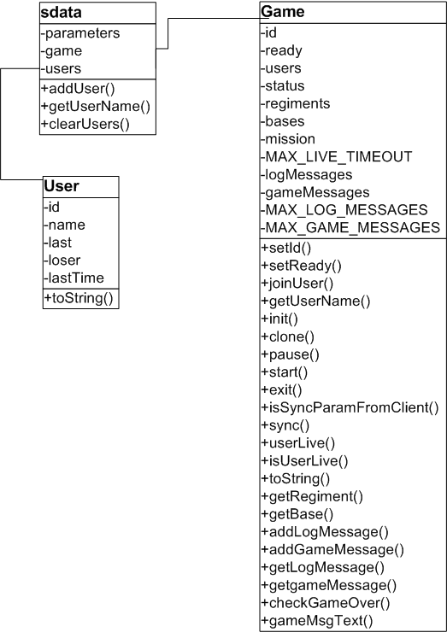
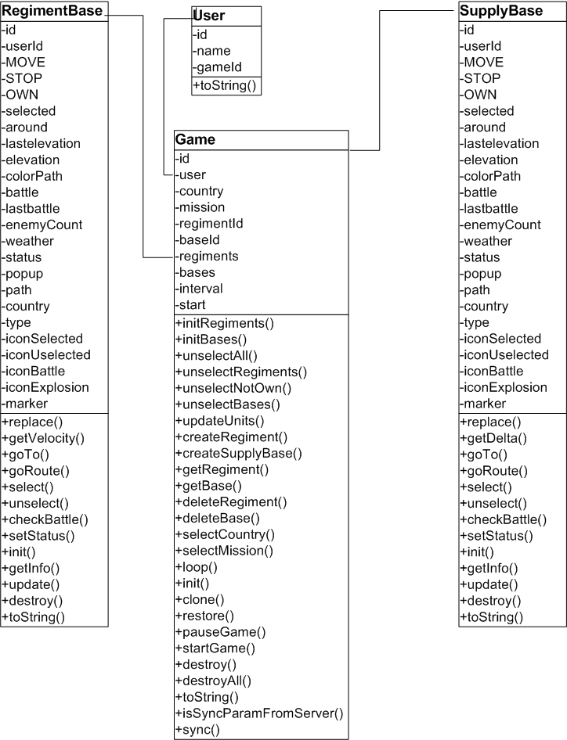
Диаграммы классов
18 из 21
Сервер
Клиент

Slide 19
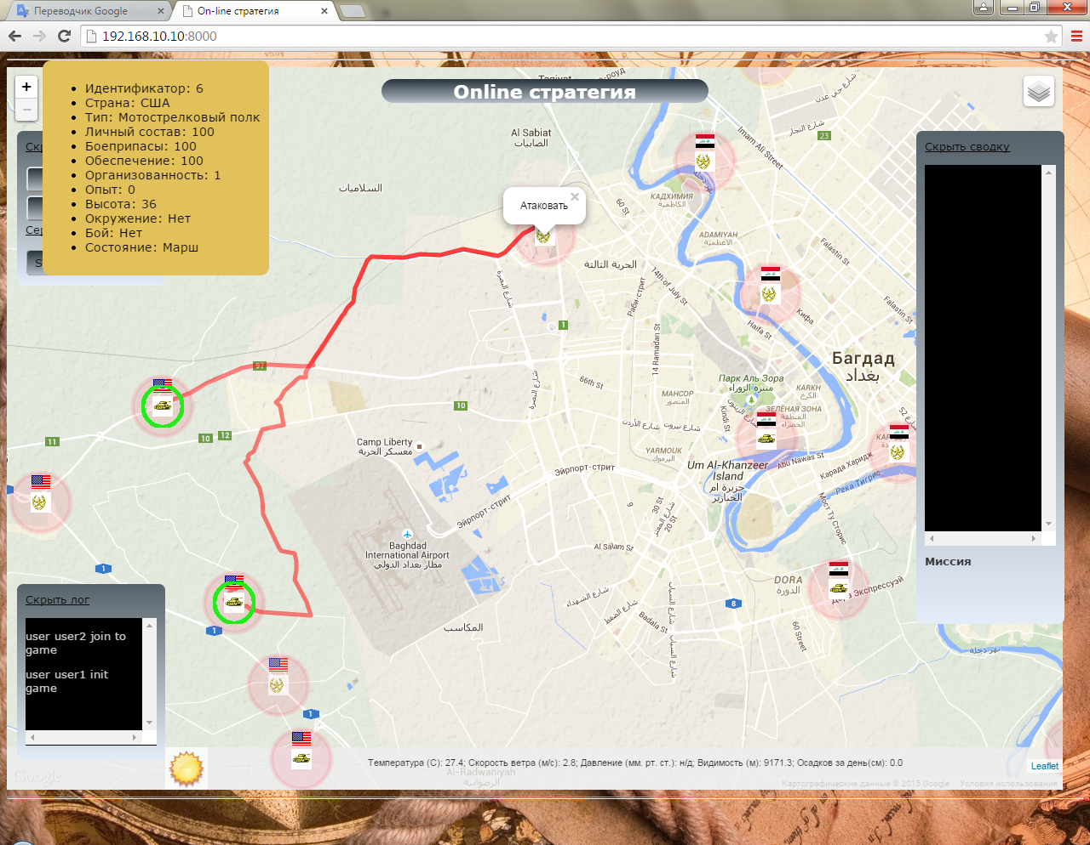
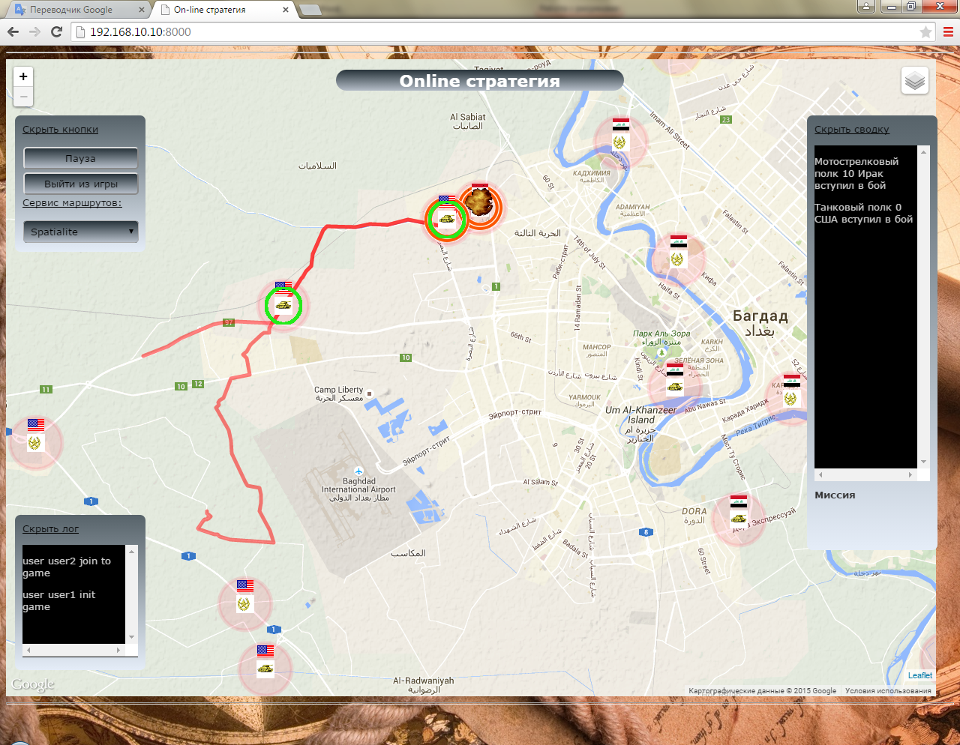
Игра
19 из 21

Slide 20
Результаты
20 из 21
Произведен поиск и анализ существующих игр на реальных картах;
произведен анализ возможностей и ограничений существующих популярных картографических сервисов в части получения маршрутов и данных рельефа местности;
проведен поиск open source программного обеспечения для построения своих сервисов маршрутов и высотных данных на основе общедоступных бесплатных географических данных;
показана возможность использования OSRM как сервиса маршрутов для использования в игре;
показана возможность получения графа дорожной сети из данных OpenStreetMaps и использования его для построения маршрутов юнитов в игре и определения окружения юнитов.
реализованы сервисы маршрутов, определения окружения, высотных данных и погодных данных;
реализован прототип военной online-стратегии, использующей реальные карты и учитывающей рельеф местности, погоду и определение окружения юнитов.

Slide 21
Магистерская диссертация
21 из 21
Спасибо за внимание

